Slide 1
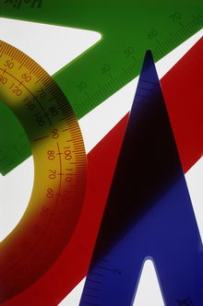
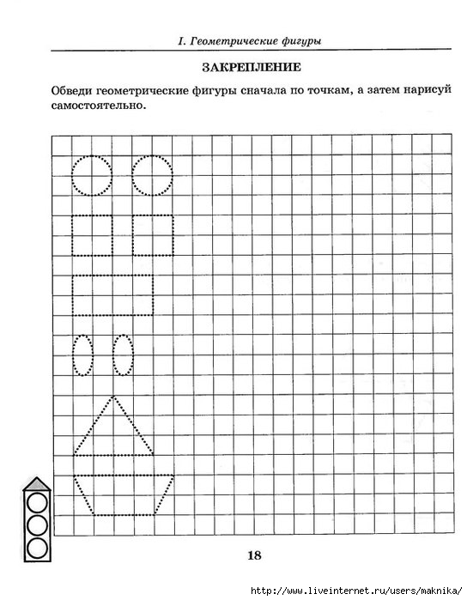
МАОУ Ильинская СОШ
Трапеция
Учитель математики и информатики:
С.А.Абрамкина

Slide 2
Давайте вспомним определение и свойства параллелограмма
Тест

Slide 3

В
F
№56.
С
Дано: АВСD – четырехугольник
AE=ED, BF=FC, CG=GD, AH=HD,
EFGH – параллелограмм
BD = 12м, AC = 10м.
Найти: EF, FG, GH, EH
Е
G
Проверим домашнее задание
А
H
D
Решение:
EF – средняя линия ∆АВС;
GH – средняя линия ∆АСD;
ЕH – средняя линия ∆АВD;
FG – средняя линия ∆ВСD;
Отсюда
EF=GH=$\frac{1}{2}AC$=5м
EH=FG=$\frac{1}{2}$BD=6м.
Ответ: 5м, 6м.

Slide 4
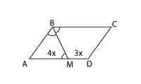
Биссектриса тупого угла параллелограмма делит противоположную сторону в отношении 3:4, считая от вершины тупого угла. Найдите большую сторону параллелограмма, если его периметр равен 88.
Решим задачу
Ответ: 28.

Slide 5
Трапеция
от греч. trapeza — стол
Геометрическая фигура была названа
так по внешнему сходству с маленьким столом.

Slide 7
Какие четырехугольники на рисунке являются трапециями? Назовите их основания и боковые стороны.
P
В
С
70⁰
S
T
110⁰
70⁰
H
А
D
М
С
О
R
N
В
А
B₁
С₁

Slide 8
Физкультминутка

Slide 10
Задачи для закрепления
(устно)
2. В трапеции АВСD известны основания АD=10см, ВС=6см и боковые стороны АВ=4см, СD=5см. Чему равны стороны четырехугольника AEFD, если EF – средняя линия трапеции АВСD?
1. Основание трапеции равны 7 см и 9 см. Чему равна средняя линия трапеции?
Ответ: 8 см
В
6
С
E
F
А
D
10
Ответ: 2см, 8 см, 2,5см, 10см

Slide 11
Рассмотрим равнобокую трапецию
1. Докажите, что у равнобокой трапеции углы при основании равны
2. В равнобокой трапеции АВСDк большему основанию АD проведена высота ВН. Докажите, что точка Н разбивает основание на отрезки, один из которых равен полусумме оснований (т.е. средней линии трапеции), а другой – полуразности оснований трапеции.
3. Докажите, что диагонали равнобокой трапеции равны.

Slide 12
В
С
Дано: АВСD – трапеция
AВ=СD
Доказать: ∠А=∠D, ∠В=∠С
А
D
Н
К
Доказательство:
Проведем ВН⊥АD и СК⊥АD.
ВН=СК –расстояние между параллельными прямыми.
∆АВН=∆DСК (по гипотенузе и катету), отсюда ∠А=∠D.
∠АВС=180⁰-∠D (как внутренние односторонние при ВСⅡАD). Значит, ∠АВС=∠DСВ.
Ч.т.д

Slide 13

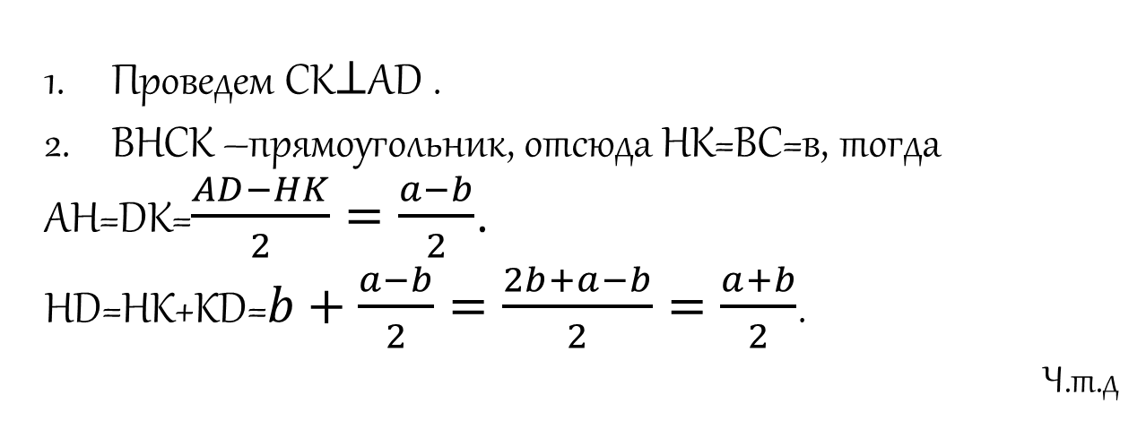
В
С
Дано: АВСD – трапеция
AВ=СD
ВН⊥АD, AD=a, ВC=b
Найти: АH=$\frac{a−b}{2}$, KD=$\frac{a+b}{2}$
А
D
Н
К
Решение:
Проведем СК⊥АD .
ВНСК –прямоугольник, отсюда НК=ВС=в, тогда
АН=DК=$\frac{AD−HK}{2}=\frac{a−b}{2}$.
HD=HK+KD=$b+\frac{a−b}{2}=\frac{2b+a−b}{2}=\frac{a+b}{2}$.
Ч.т.д

Slide 14
В
С
Дано: АВСD – трапеция
AВ=СD
Доказать: BD=AС
А
D
Доказательство:
Рассмотрим ∆АВD и ∆АСD.
АВ=СD (по условию), АD – общая сторона.
∠ВАD=∠ADC (как углы при основании равнобокой трапеции).
Тогда ∆АВD=∆DСА (по I признаку равенства треугольников).
2. Отсюда следует, АС=ВD.
Ч.т.д

Slide 15
Свойства равнобокой трапеции
1. Углы при каждом основании равны.
2. Диагонали равны.
3. Высота, проведенная из вершины тупого угла, делит большее основание на отрезки, один из которых равен средней линии, т.е. полусумме оснований, а другой – равен полуразности оснований

